Slide 1
Kumpulan Soal
Graf
GR
Daftar latihan bertingkat dari CSES, Codeforces, dan Gemastik
Latihan Terarah · Graf

Slide 2
Agenda
01 Cara Memakai Daftar Ini
05 Tingkat 3 — Graf Lanjut
02 Mengenali Soal Graf dari Pernyataannya
06 Soal Gemastik yang Sudah Diperiksa
03 Tingkat 1 — Penelusuran Dasar
07 Kesalahan yang Sering Terjadi
04 Tingkat 2 — Jarak Terpendek & DSU
08 Rencana Latihan Enam Minggu

Slide 3
01
Cara Pakai
Menemukan grafnya adalah setengah dari pekerjaannya

Slide 4
Cara Memakai Daftar Ini
Pada soal graf yang sulit, algoritmanya justru bagian yang mudah. Yang sulit adalah memutuskan apa simpul dan apa sisinya.
Tulis dua baris di kertas sebelum mengetik
"simpul = ..." dan "sisi = ...". Kebiasaan kecil ini mencegah sebagian besar model graf yang salah, dan membuat pemilihan algoritmanya jadi otomatis.
Hitung banyak simpul dan sisinya
Kalau hasilnya melebihi sekitar sejuta, modelnya yang salah — bukan kodenya yang perlu dipercepat. Ganti definisi simpulnya, jangan optimalkan loopnya.
Baru pilih algoritmanya, dan itu bagian termudah
Bobot sama berarti BFS. Bobot tak negatif berarti Dijkstra. Ada bobot negatif berarti Bellman-Ford. Semua pasangan berarti Floyd-Warshall.
Uji sendiri sisi ganda, gelang, dan graf terputus
Tiga kasus ini jarang ada di contoh masukan, tetapi hampir selalu ada di test tersembunyi. Buat sendiri masukan kecil yang memuat ketiganya.

Slide 5
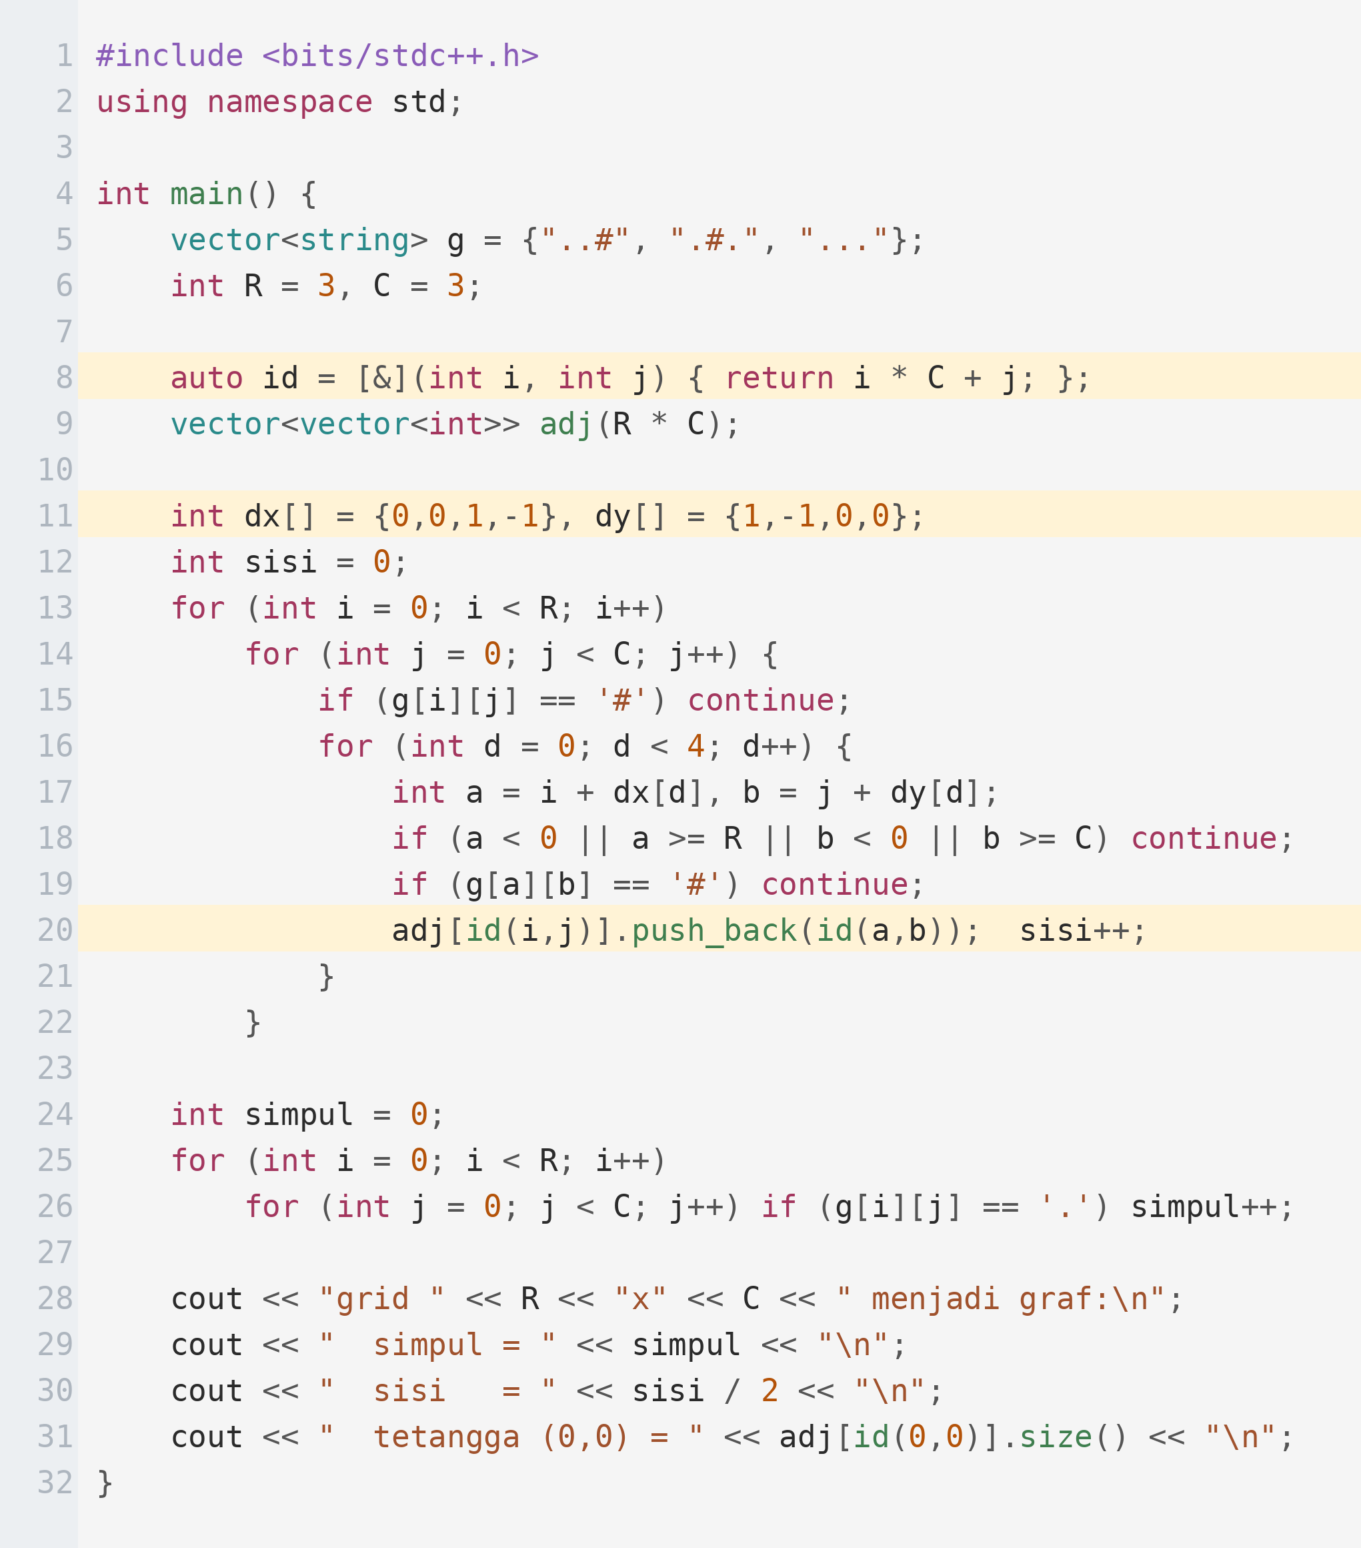
Mengenali Soal Graf dari Pernyataannya
Graf yang tersamar paling sering berbentuk grid. Kode ini mengubah grid menjadi daftar ketetanggaan supaya bentuk grafnya terlihat.
PENJELASAN
Setiap sel bebas adalah simpul, setiap pasangan sel bersebelahan adalah sisi. Setelah diubah, BFS dan DFS biasa langsung berlaku — tidak ada algoritma khusus grid.
Nomori sel dengan i * C + j supaya bisa dipakai sebagai indeks simpul.
Empat arah untuk gerak lurus, delapan arah bila diagonal ikut.
Batas grid diperiksa SEBELUM membaca isinya.
Untuk grid besar, tidak perlu benar-benar membangun adj — hitung saat jalan.

Slide 6
02
Tingkat 1
Penelusuran dasar — DFS, BFS, dan komponen

Slide 7
Tingkat 1 — CSES Graph Algorithms
Bagian awal CSES adalah tangga graf paling rapi yang tersedia. Kerjakan berurutan; tiap soal menambah satu gagasan.
Soal | Yang dilatih | Deck terkait
CSES — Counting Rooms | Flood fill pada grid, menghitung komponen | Day 117
CSES — Labyrinth | BFS pada grid plus menelusuri jalurnya | Day 117, 124
CSES — Building Roads | Komponen terhubung, menyambung dengan DSU | Day 113, 134
CSES — Message Route | BFS jarak terpendek plus rekonstruksi jalur | Day 113
CSES — Building Teams | Uji bipartit dengan pewarnaan dua warna | Day 118
CSES — Round Trip | Deteksi siklus pada graf tak berarah | Day 118
CSES — Monsters | BFS berbanyak sumber, dua penelusuran | Day 124
CSES — Round Trip II | Deteksi siklus pada graf berarah | Day 118
CSES — Course Schedule | Topological sort baku | Day 119
CSES — Longest Flight Route | DP di atas DAG setelah topological sort | Day 119

Slide 8
Tingkat 1 — Codeforces
Soal-soal ini pendek dan langsung. Tujuannya membuat DFS dan BFS menjadi refleks, bukan sesuatu yang perlu diingat-ingat.
Soal | Yang dilatih | Deck terkait
Codeforces 115A — Party | Kedalaman pada struktur pohon | Day 113
Codeforces 217A — Ice Skating | Komponen terhubung, model grafnya tersamar | Day 113, 134
Codeforces 902B — Coloring a Tree | DFS pada pohon dengan pewarisan warna | Day 113
Codeforces 510B — Fox And Two Dots | Deteksi siklus pada grid | Day 117, 118
Codeforces 601A — The Two Routes | BFS pada graf dan graf komplemennya | Day 113
Codeforces 20C — Dijkstra? | Dijkstra plus rekonstruksi jalur | Day 127
Codeforces 25D — Roads not only in Berland | DSU untuk menyambung komponen | Day 134
CSES — Shortest Routes I | Dijkstra baku dengan priority_queue | Day 127
CSES — Shortest Routes II | Floyd-Warshall untuk semua pasangan | Day 131
CSES — Flight Discount | Dijkstra pada graf berlapis dua | Day 124, 127

Slide 9
03
Tingkat 2
Jarak terpendek, DSU, dan ruang keadaan

Slide 10
Tingkat 2 — Jarak Terpendek & Pohon Rentang
Di tingkat ini grafnya sudah tidak diberikan langsung. Sebagian harus kamu bentuk sendiri dari pernyataan soal.
Soal | Yang dilatih | Deck terkait
CSES — High Score | Bellman-Ford plus deteksi siklus negatif | Day 129
CSES — Cycle Finding | Menemukan siklus negatif dan mencetaknya | Day 129
CSES — Flight Routes | Dijkstra untuk k jalur terpendek | Day 127
CSES — Investigation | Dijkstra dengan empat nilai sekaligus | Day 127
CSES — Road Reparation | Minimum spanning tree dengan Kruskal | Day 136
CSES — Road Construction | DSU dinamis, ukuran komponen terbesar | Day 134
CSES — Flight Routes Check | Keterhubungan kuat pada graf berarah | Day 225
CSES — Planets Queries I | Binary lifting pada graf fungsional | Day 162
CSES — Planets Cycles | Siklus pada graf fungsional | Day 118
CSES — Game Routes | Menghitung jalur pada DAG | Day 119

Slide 11
Tingkat 2 — BFS pada Ruang Keadaan
Kelompok ini yang paling sering menjebak. Simpulnya bukan tempat, melainkan keadaan — dan itu harus kamu putuskan sendiri.
Soal | Yang dilatih | Deck terkait
Codeforces 173B — Chamber of Secrets | Model graf tersamar, BFS 0-1 | Day 124
CSES — Planets Queries II | Jarak pada graf fungsional dengan binary lifting | Day 162
Codeforces 590C — Three States | BFS 0-1 pada grid, menyambung tiga daerah | Day 124
Codeforces 1063B — Labyrinth | BFS dengan dua sisa jatah gerak sebagai state | Day 124
Codeforces 500B — New Year Permutation | DSU pada permutasi lalu urutkan tiap komponen | Day 134
Codeforces 977E — Cyclic Components | Mendeteksi komponen yang berbentuk siklus murni | Day 113, 118
CSES — Mail Delivery | Sirkuit Euler pada graf tak berarah | Day 121
CSES — Teleporters Path | Lintasan Euler pada graf berarah | Day 121
CSES — Hamiltonian Flights | DP bitmask pada graf, n sampai 20 | Day 156
CSES — Knight's Tour | Backtracking dengan aturan Warnsdorff | Day 62

Slide 12
04
Tingkat 3
SCC, jembatan, aliran, dan pencocokan

Slide 13
Tingkat 3 — Graf Lanjut
Kerjakan bagian ini hanya setelah Tingkat 2 tuntas. Materinya ada di deck Day 225 sampai 233.
Soal | Yang dilatih | Deck terkait
CSES — Planets and Kingdoms | Strongly connected component | Day 225
CSES — Giant Pizza | 2-SAT dari kalimat implikasi | Day 229
CSES — Coin Collector | Kondensasi SCC lalu DP pada DAG | Day 225, 119
CSES — Download Speed | Aliran maksimum dengan Dinic | Day 231
CSES — Police Chase | Minimum cut, mencetak sisi pemotongnya | Day 231
CSES — School Dance | Pencocokan bipartit maksimum | Day 233
CSES — Distinct Routes | Aliran maksimum plus menelusuri jalurnya | Day 231
Codeforces 118E — Bertown Roads | Jembatan dan pengarahan sisi | Day 227
Codeforces 427C — Checkposts | SCC digabung perhitungan biaya | Day 225
CSES — De Bruijn Sequence | Sirkuit Euler pada graf De Bruijn | Day 121

Slide 14
05
Soal Gemastik
Diambil dari arsip resmi TLX dan sudah diperiksa isinya

Slide 15
Gemastik — Soal Bernuansa Graf
Empat soal pertama sudah dibaca isinya lewat arsip terbuka Gemastik 14. Sisanya perlu kamu buka sendiri di TLX.
Soal | Yang dilatih | Letak
Portal dan Monster | Komponen terhubung digabung greedy urutan; n sampai 1000, m sampai 10^5 | Gemastik 14 · Penyisihan C
XOR TREE | Penelusuran pohon, XOR sepanjang lintasan; n sampai 10^5 | Gemastik 14 · Final A
Rumah Sakit | Binary search on answer digabung graf; n sampai 300, m sampai 10^4 | Gemastik 14 · Final K
Ketahanan Website | Minimum vertex cut pada graf berarah asiklik; n sampai 50.000 | Gemastik 14 · Final H
Listrik Perumahan | Perlu dibuka sendiri — judulnya mengarah ke minimum spanning tree | Gemastik 2023 · Final C

Slide 16
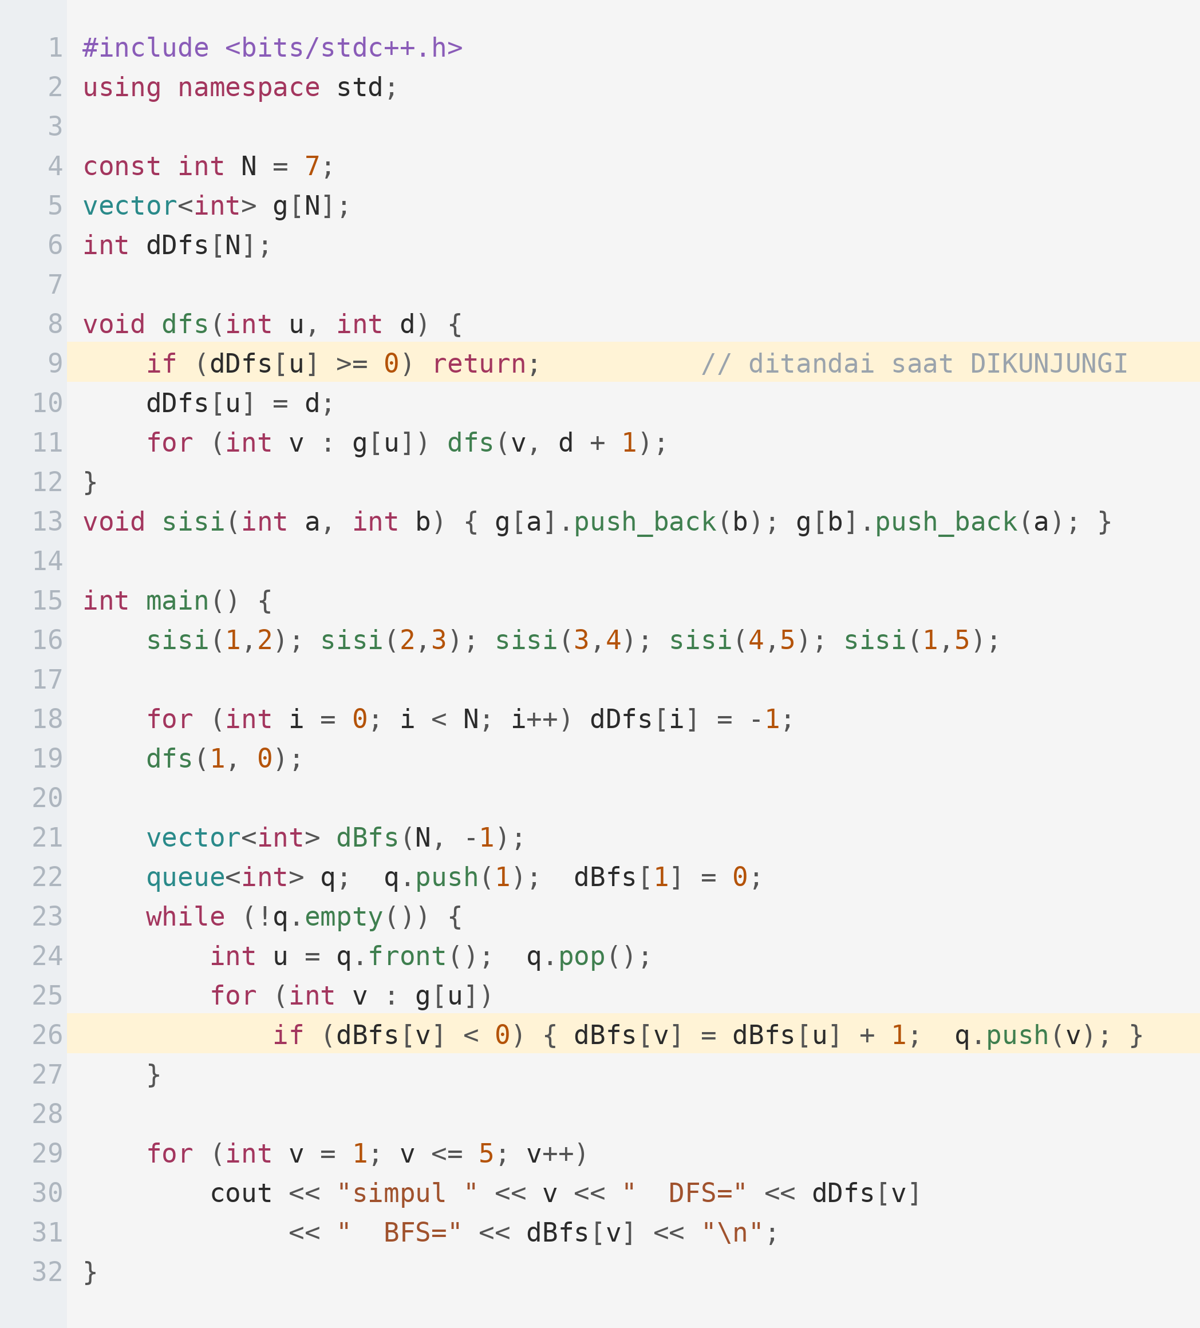
Kesalahan yang Sering Terjadi pada Soal Graf
Kesalahan nomor satu: memakai DFS untuk jarak terpendek. Kode ini menjalankan keduanya pada graf yang sama supaya bedanya terlihat.
PENJELASAN
Simpul 5 bertetangga langsung dengan simpul 1, jadi jaraknya 1. DFS melaporkan 4 karena ia sampai lewat jalan memutar dan menandai simpul pada kunjungan pertama. BFS selalu benar untuk bobot yang sama.
DFS tidak memberi jarak terpendek — pakai BFS untuk bobot seragam.
Tandai simpul saat MASUK antrean, bukan saat keluar.
Jarak Dijkstra hampir selalu perlu long long.
Sisi ganda, gelang, dan graf terputus wajib diuji sendiri.

Slide 17
Rencana Latihan Enam Minggu
Graf punya lebih banyak algoritma daripada DP, tetapi tiap algoritmanya lebih pendek. Yang perlu dilatih adalah pemodelannya.
Minggu | Isi | Target
Minggu 1 | CSES Tingkat 1, enam soal pertama | DFS dan BFS menjadi refleks
Minggu 2 | Sisa CSES Tingkat 1 + Codeforces Tingkat 1 | Topological sort dan Dijkstra lancar
Minggu 3 | Tingkat 2 bagian jarak terpendek | Bellman-Ford, Floyd-Warshall, MST
Minggu 4 | Tingkat 2 bagian ruang keadaan | Terbiasa memilih simpul berupa keadaan
Minggu 5 | Tingkat 3 bagian SCC dan 2-SAT | Mengubah kalimat implikasi menjadi graf
Minggu 6 | Tingkat 3 bagian aliran + soal Gemastik | Upsolving seluruh soal yang gagal

Slide 18
Ringkasan
Empat hal yang membedakan orang yang bisa soal graf dan yang hanya hafal algoritmanya.
Menemukan grafnya lebih sulit daripada menelusurinya
Kode BFS bisa dihafal dalam sepuluh menit. Memutuskan bahwa simpulnya adalah pasangan (posisi, kunci) adalah kemampuan yang butuh puluhan soal.
Tulis "simpul = ..." dan "sisi = ..." sebelum mengetik
Dua baris di kertas ini mencegah hampir semua model graf yang salah, dan membuat pemilihan algoritmanya menjadi otomatis.
Pilih algoritma dari bobot sisinya, bukan dari kebiasaan
Bobot sama berarti BFS. Memakai Dijkstra di situ tidak salah, tetapi lebih panjang ditulis dan lebih mudah keliru.
Uji sendiri sisi ganda, gelang, dan graf terputus
Tiga kasus ini jarang ada di contoh masukan, tetapi hampir selalu ada di test case tersembunyi.

